Slide 1

Detecção de Fraudes em Transações Bancárias com Aprendizado de Máquina
Análise e Modelagem Preditiva com foco em F1-Score
Cientista de Dados
Banco Global Trust (Fictício)
EBAC

Slide 2


Contexto Estratégico
O Custo da Confiança
Perdas Milionárias Anuais
Erosão da Confiança do Cliente
Fraudes financeiras representam um risco sistêmico, comprometendo o capital e a lucratividade das instituições.
A falha na proteção de ativos compromete a reputação e a lealdade, impactando a base de clientes a longo prazo.
Mesmo um desequilíbrio de 0.1% em falsos negativos (fraudes não detectadas) pode representar milhões em prejuízo financeiro direto e indireto.

Slide 3

Desafio e Foco da Modelagem
Objetivo: Equilíbrio Ótimo de Desempenho
Modelo Preditivo Robusto
Mínimo de Falsos Alertas
Desenvolver um modelo de Machine Learning capaz de identificar transações fraudulentas com alta acurácia e velocidade.
É crucial manter o mínimo de Falsos Positivos para não sobrecarregar as equipes de risco e evitar a má experiência do cliente.
Métrica Principal: F1-Score
Confiabilidade dos Dados
Priorizamos o F1-Score, pois ele mede o equilíbrio entre Recall (detecção de fraudes reais) e Precision (evitar falsos alarmes).
Garantir a qualidade e o balanceamento dos dados é essencial para reduzir vieses e aumentar a confiança nas decisões automatizadas.

Slide 4
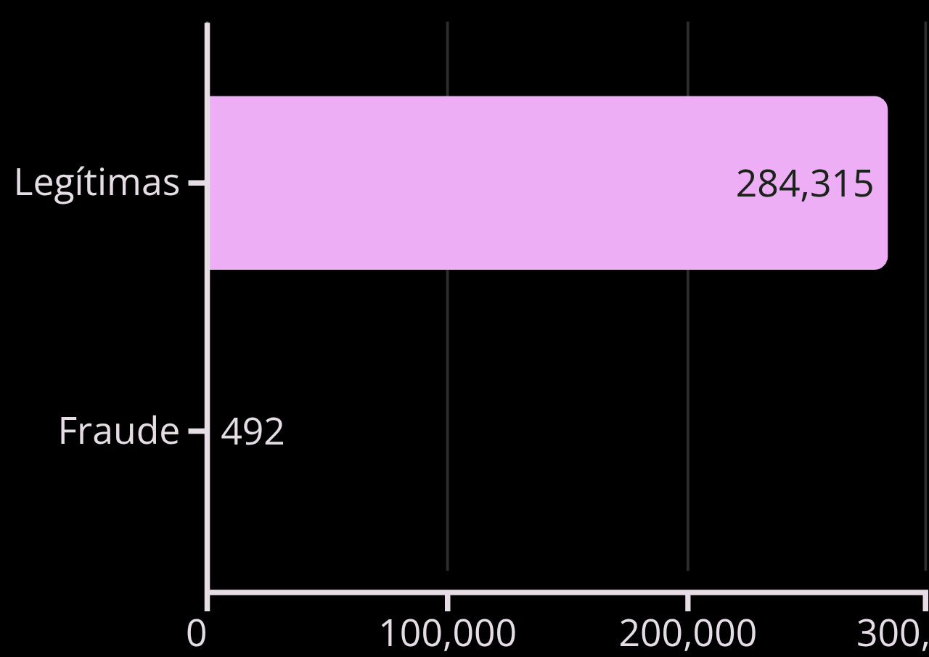
Análise Exploratória do Dataset
Características dos Dados Financeiros
Dataset composto por 284.807 transações financeiras anônimas, representativas de um período operacional de dois dias em setembro de 2023.
Variáveis de entrada transformadas via Análise de Componentes Principais (PCA): V1 a V28, protegendo dados sensíveis.
A classe alvo (fraude) é extremamente minoritária, caracterizando um problema de dados desbalanceados.
Este desbalanceamento (0.17% de fraudes) é o maior desafio, exigindo técnicas avançadas de preparação de dados para garantir que o modelo não ignore a classe minoritária.

Slide 5




Estratégias de Balanceamento
Preparação para Superar o Desafio do Desequilíbrio
Para garantir que o modelo aprenda de forma eficaz o padrão sutil das transações fraudulentas, aplicamos a técnica SMOTE (Synthetic Minority Oversampling Technique).
Antes do SMOTE
Desbalanceamento severo: Fraudes representam menos de 0.2% do dataset, dificultando o aprendizado.
Mecanismo de Geração
Geramos exemplos sintéticos da classe minoritária (fraude) em sua vizinhança, preservando suas características estatísticas.
Após o Balanceamento
O modelo recebe uma representação mais equilibrada das classes, melhorando a capacidade de generalização e detecção.

Slide 6




Metodologia Técnica
Experimentação e Otimização de Modelos
Utilizamos uma abordagem comparativa com validação cruzada para avaliar o desempenho de algoritmos consagrados na detecção de anomalias.
Regressão Logística
Random Forest
XGBoost (Gradient Boosting)
Modelo base linear, oferece alta interpretabilidade e velocidade de treinamento.
Conjunto de árvores de decisão, eficaz contra overfitting e ruído nos dados.
Algoritmo de ponta, conhecido por sua alta performance em desafios de classificação complexos.
A otimização de hiperparâmetros foi realizada via RandomizedSearchCV, garantindo a maximização do F1-Score sem comprometer o tempo de processamento.

Slide 7

Resultados Consolidados
XGBoost: O Modelo Vencedor
O modelo XGBoost foi o escolhido. Ele funciona como uma balança de precisão que, ao ser ajustada, nos permite maximizar o acerto nas fraudes (Recall) ao mesmo tempo que reduz o número de alarmes falsos, garantindo o melhor resultado financeiro para o banco.
0.87
0.98
0.96
F1-Score
ROC AUC
Precision
Indica o equilíbrio superior na detecção de fraudes e na minimização de falsos positivos.
Área sob a curva robusta, demonstrando a excelente capacidade de discriminação do modelo.
Dos alertas emitidos, 96% correspondem a fraudes reais (baixo Falso Positivo).

Slide 8








Valor de Negócio e Impacto Estratégico
Traduzindo Métricas em Ganhos Operacionais
Redução de Perdas Diretas
Eficiência Operacional
Detecção precoce e precisa de fraudes minimiza o desembolso financeiro do banco.
A baixa taxa de Falsos Positivos otimiza o tempo da equipe de risco, focando recursos em casos reais.
Integração em Tempo Real
Experiência do Cliente
O modelo é leve e pode ser integrado à API de transações para decisões instantâneas (milissegundos).
Diminuição de bloqueios indevidos em transações legítimas, elevando a satisfação e confiança.

Slide 9
Sumário Executivo e Fechamento
1
Problema de Alto Impacto Resolvido
2
Solução Robusta e Estatisticamente Validada
3
Geração de Valor Imediato
O desafio do desbalanceamento extremo foi superado, transformando um problema de risco em uma oportunidade de otimização.
O modelo está pronto para ser implementado, reduzindo perdas diretas e aumentando a satisfação do cliente.
Com XGBoost otimizado, alcançamos um F1-Score de 0.87, validando a eficácia e o equilíbrio entre Recall e Precision.
Menos Perdas. Mais Confiança.

Slide 10
Obrigado!
Este projeto de Detecção de Fraude foi desenvolvido como Trabalho de Conclusão para o curso de Cientista de Dados da EBAC.
Leonardo Prado

